Slide 1
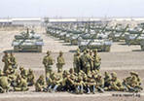
«Мы вернёмся домой молодыми»…

Slide 2
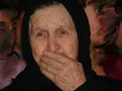
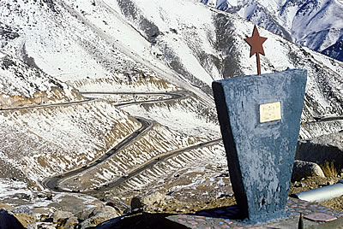
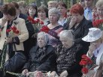
МОЖНО ЛИ ПОВЕРИТЬ, ЧТО СЫНА НЕТ УЖЕ В ЖИВЫХ?

Slide 3
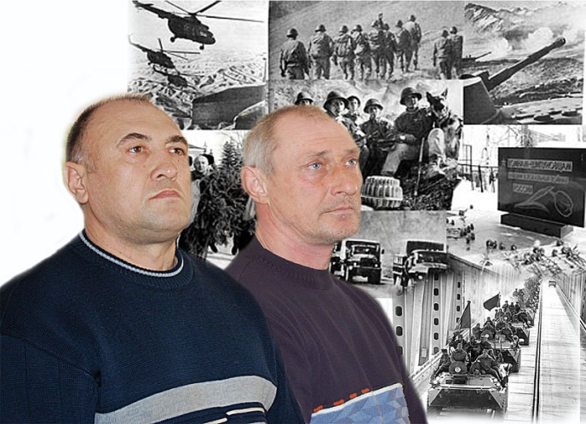
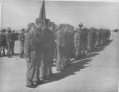
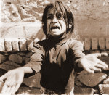
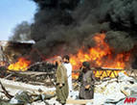
ВРЕМЯ ВЫБРАЛО НАС…

Slide 4
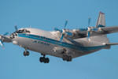
ГРУЗ 200

Slide 5
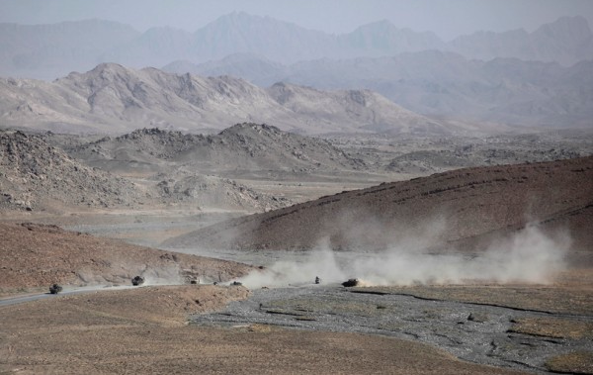
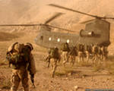
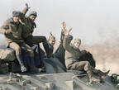
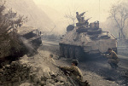
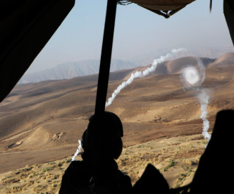
ТАК ВСЁ НАЧИНАЛОСЬ

Slide 6
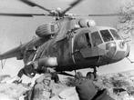
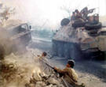
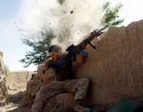
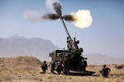
КТО ГОВОРИТ, ЧТО НА ВОЙНЕ НЕ СТРАШНО, ТОТ НИЧЕГО НЕ ЗНАЕТ О ВОЙНЕ…

Slide 7
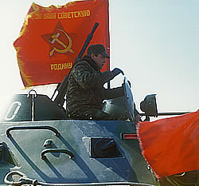
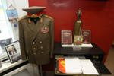
КОМАНДУЮЩИЙ 40-Й АРМИИ- БОРИС ВСЕВОЛОДОВИЧ ГРОМОВ

Slide 8
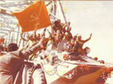
ВЫВОД ВОЙСК ИЗ АФГАНИСТАНА

Slide 9
СКОРБНЫЕ ИТОГИ «АФГАНСКОЙ ВОЙНЫ»
Убито и умерло от ран и болезней :
-13 833 военнослужащих
-572 военнослужащих КГБ
-28 сотрудников МВД
-190 военных советников
Стали инвалидами 6669 афганцев
115308 человек поражено гепатитом
31080 человек поражено брюшным тифом

Slide 10
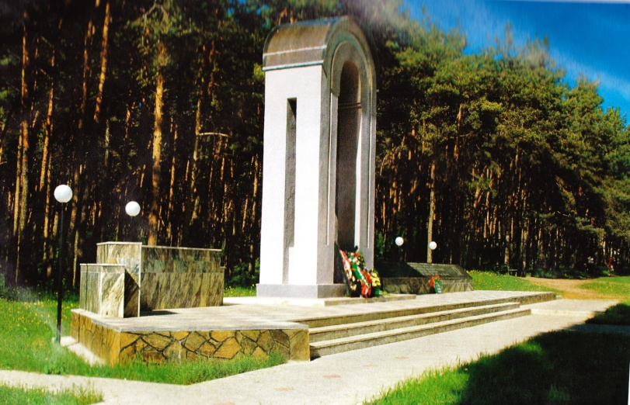
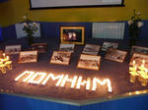
Прости, солдат, что отчий дом Тебя согреть не может в холод. Тебе бы жить… Ты был так молод…

